Slide 1
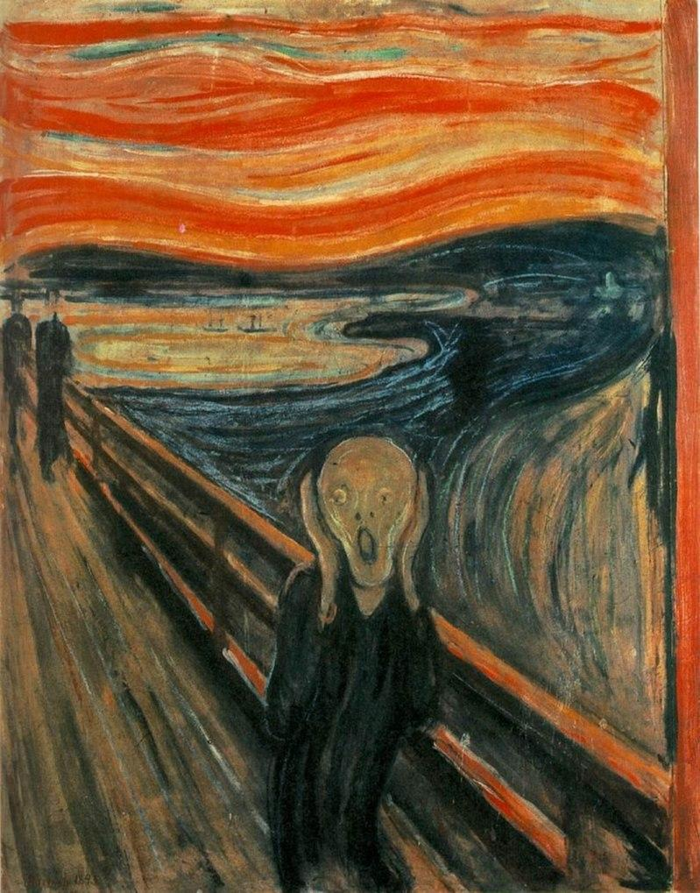
吶喊 孟克

Slide 2
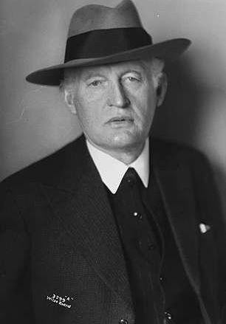
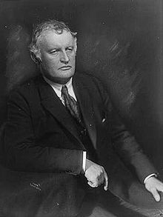
1.生平
愛德華·孟克 EDVARD MUNCH (1863～1944) 80歲
出生在挪威

Slide 3
孟克的青年的時期:
1879年，孟克為了成為工程師而進入工學院念書。然而身體的健康不斷出現問題，讓他中斷了學業。

Slide 4
孟克的青年的時期:
1880年孟克為了成為畫家而離開工學院。隔年他考進了奧斯陸皇家藝術和設計學院。

Slide 5
3.簡介：
91 cm × 73.5 cm（36英寸 × 28.9英寸）
(1893)
硬紙板上的油畫、蛋彩畫和蠟筆畫

Slide 6
4.畫風
1880年代，孟克主要是自然派和半印象派。
1892年，孟克樹立了具個人特色的綜合派原始畫風。

Slide 7
5.
作
品
欣
賞

Slide 8
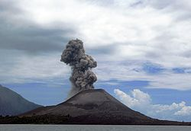
作品背景:
畫面的主體是在血紅色映襯下一個極其痛苦的表情，紅色的背景是1883年印尼喀拉喀托火山爆發，火山灰把天空染紅了。

Slide 9
收藏於
挪威奧斯陸國家畫廊
收藏於
挪威奧斯陸孟克博物館
收藏於
挪威奧斯陸孟克博物館
私人收藏
http://www.ss.net.tw/page.asp?id=Munch038

Slide 10
6.其他作品:
左側穿白裙的人物是一位處女，她那紅潤的面頰泛著微笑，就像前面那枝盛開著的花兒。
http://vr.theatre.ntu.edu.tw/fineart/painter-wt/munch/munch-1899.htm

Slide 11
謝謝大家
資料來源:維基百科
資料來源：維基百科

